Slide 1
به نام خدا
SHIRIN ARJMANDI
•PH.D. STUDENT OF COGNITIVE NEUROSCIENCE

Slide 2
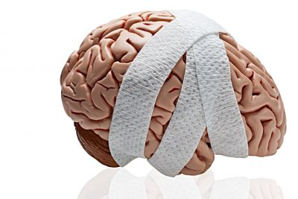
علل آسیب مغزی
عفونت
تومور
قرار گرفتن در معرض اشعه یا مواد سمی
بیماری های پیش رونده : پارکینسون ، آلزایمر
ضربه مغزی
ضربه های مکرر به سر

Slide 3
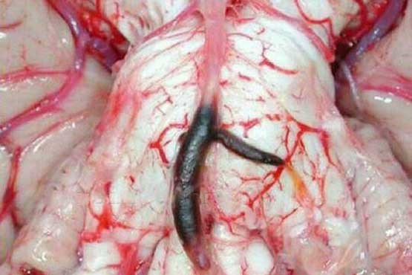
کاهش آسیبهای مغزی ناشی از سکته مغزی :
علل آسیب مغزی در افراد مسن
سکته مغزی یا ضایعه مغزی –عروقی
کم خونی موقت
خونریزی

Slide 4
به حد اقل رساندن آسیب :
داروی فعال ساز پلاسمینوژن بافت (tPA) کم خونی
دارویی که کانالهای پتاسیمی را باز می کند
دارویی که گیرنده های گلوتامات را مسدود می کند (MK-801) به محض سکته
خنک نگه داشتن مغز

Slide 5
تاثیر سن بر بهبودی :
در افراد جوان فرآیند بهبودی آسیب مغزی بهتر صورت می گیرد
اصل کنارد (kennard)

Slide 6
مکانیسم های بهبودی پس از آسیب :
از لحاظ رفتاری کمی بهبود می یابند
بخش های سالم تا حدی کارکرد مناطق آسیب دیده را بر عهده می گیرند

Slide 7
سازگاری های آموخته شده رفتاری:
بخش اعظم بهبودی پس از آسیب مغزی آموختنی است

Slide 8
کارکرد پریشی جانبی :
مطالعات درباره ارتباط مغز و رفتار بر پایه مطالعات رفتارهای حیوانات
آسیب یک ناحیه ، از فعالیت نواحی دیگر می کاهد و مانع عملکرد طبیعی آن نواحی
کاهش فعالیت نورون های سالم به دلیل آسیب نورون های دیگر کارکرد پریشی جانبی می گویند.
داروهای محرک باعث تسریع فرآیند بهبودی

Slide 9
رشد مجدد آکسون ها :
جسم سلولی تخریب شده جایگزین نمی شود ، اما آکسون های آسیب دیده دوباره رشد می کنند.
آکسون آسیب دیده بیش از یک یا دو میلی متر ترمیم نمی شوند بنابرین فلج ناشی از آسیب به نخاع دایمی هست.

Slide 10
جوانه زدن :
پس از آسیب به مجموعه ای از آکسون ها ، سلول هایی که از آن آکسون ها اطلاعات دریافت می کنند شروع به ترشح نوروتروفین ها میکنند ، آکسون های سالم شاخه های جدید یا جوانه های عرضی ، تولید می کنند که طی چند ماه جوانه های اکثر سیناپس های خالی را اشغال می کنند .

Slide 11
حساسیت زدایی به عصب برداری :
عدم دریافت درون داد نسبت به پیک های عصبی باعث افزایش حساسیت

Slide 12
درمان :
مداخله های رفتاری
داروها ( نیمودیپین ، گانگلیوسیدها )
پیوند مغزی

